Slide 1
Исследование алгебраических моделей

Slide 2
Формальная модель
В алгебре формальные модели записываются с помощью уравнений, точное решение которых основывается на поиске равносильных преобразований алгебраических выражений, позволяющих выразить переменную величину с помощью формулы.
Точные решения существуют только для некоторых уравнений определенного вида (линейные, квадратные, тригонометрические и др.), поэтому для большинства уравнений приходится использовать методы приближенного решения с заданной точностью (графические или численные).

Slide 3
Формальная модель
Например, нельзя найти корень уравнения sin(x) = 3-х – 2 путем равносильных алгебраических преобразований.
Такие уравнения можно решать приближенно графическими и численными методами.
Графическое решение таких уравнений можно осуществить путем построения интерактивных компьютерных моделей.

Slide 4
Интерактивная компьютерная модель
Введите в верхнее поле ввода уравнение в виде fi(x) = f2(x), например, sin(x) = 3-х - 2.
Нажмите кнопку Решить. Подождите некоторое время.
Будет построен график правой и левой частей уравнения, зелеными точками будут отмечены корни.
Чтобы ввести новое уравнение, нажмите кнопку Сброс.
Если вы сделаете ошибку при вводе, в нижнем окне появится соответствующее сообщение.

Slide 5
Интерактивная компьютерная модель

Slide 6
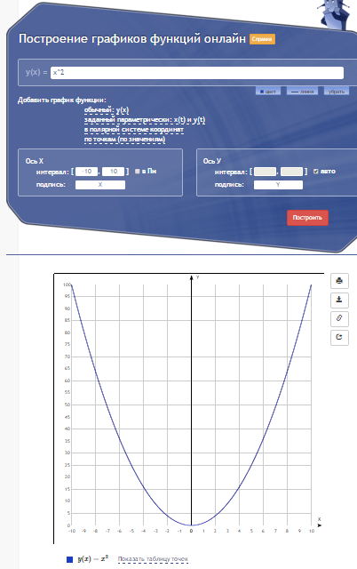
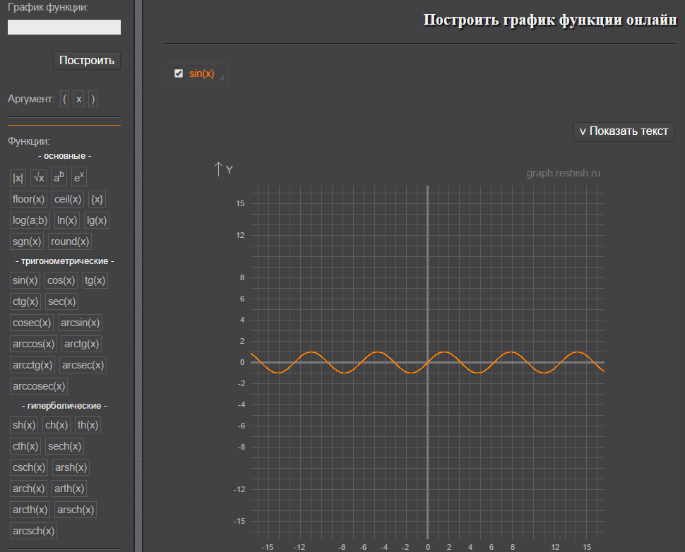
Практическое занятие
Источник 1:
http://www.yotx.ru
Источник 2:
http://graph.reshish.ru/

Slide 7
Практическое занятие
Построить алгебраические модели в Excel.
Внести значения x и y.
1) Построить диаграмму функции y=x^2.
2) Построить диаграмму функции y=2x+2.
3) Построить диаграмму функции y=tgx.
4) Построить диаграмму функции y=cossinx.
5) Построить диаграмму функции y=-x^2.
6) Построить диаграмму функции y=-x/2.

Slide 8
Домашнее задание
Стр. 92-93.
Задание: построить модель графика функции sin(x).

